Slide 1
Familia mea, gens mea
Skywalker - Amidala
Andreu Punsola, 4t

Slide 2
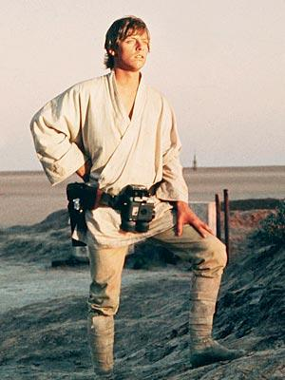
Ego sum Luke Skywalker

Slide 3
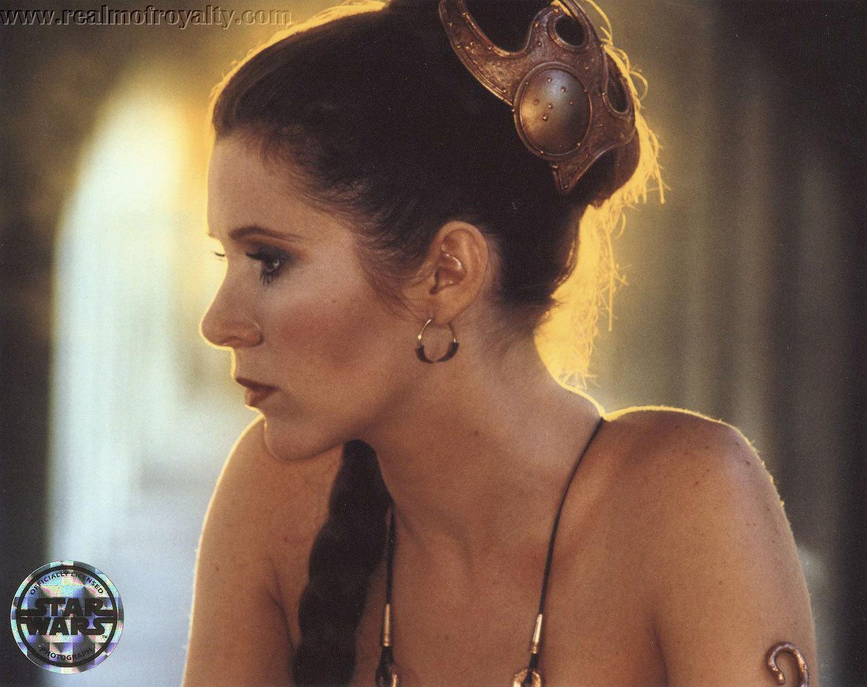
Leia Skywalker gemina mea est

Slide 4
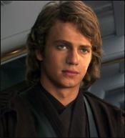
Anakin Skywalker mihi pater est
Sum ipse patrem te, ipse dixit

Slide 5
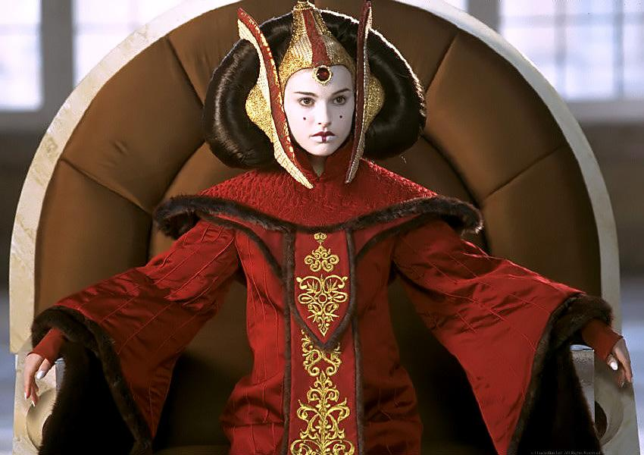
Padme Amidala mea mater est, et regina Naboo est

Slide 6
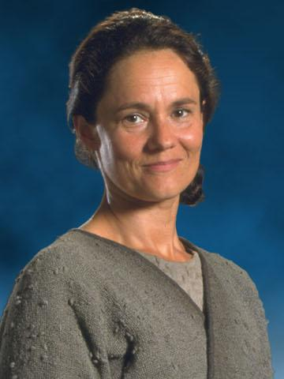
Shmi Skywalker mea avia est, et servus illa

